Slide 1

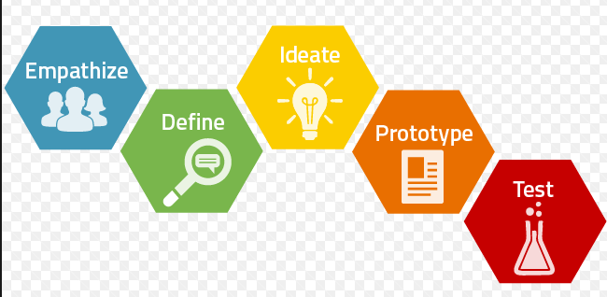


Convenant
gemeenten
Huwelijksplanner/trouwtool
en
Common Ground
22 mei 2019

Slide 2
Agenda
09.30 – 10.00 uur: intro, kennismaken doel en opzet ochtend
10.00 – 11.00 uur: stand van zaken Convenant Gemeenten en Utrecht
11.00 – 11.30 uur: inventarisatie van opgaven en vraagstukken
11.30 – 12.00 uur: prioritering, afspraken en afronding

Slide 3

Huwelijksplanner
“Maak trouwen een fluitje van een cent!”

Slide 4


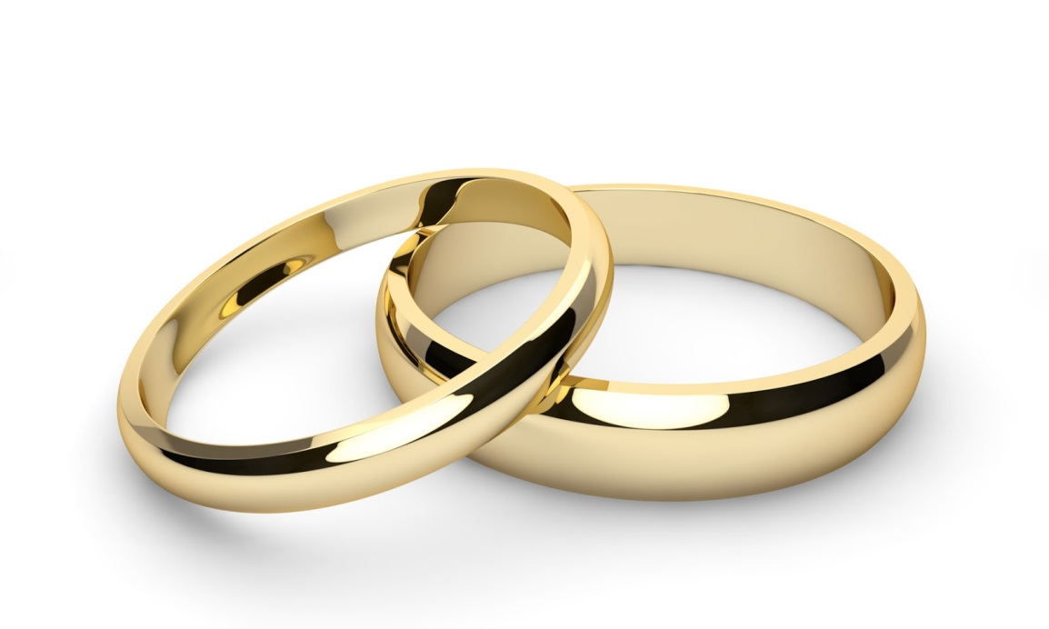
Radicaal vanuit bruidspaar/gps
24/7 trouwen
Elke gewenste locatie; 25 vaste locaties
Trouwambtenaren: eigen BABS, andere gemeente of voor één dag.
Veel telefoonverkeer
Handmatig plannen
Flexibiliteit (eenvoudig en snel aanpassingen)
Schaalbaarheid

Slide 5

Twee sporen
1. Een praktisch toepasbaar spoor (overgangsfase):
SAAS applicatie
Opgebouwd uit componenten
Bruikbaar in het nu
2. Proof of concept (soll):
In eigen beheer
Opgebouwd uit nieuwe componenten
Bruikbaar in de toekomst
We bouwen deze werelden iteratief naar elkaar toe.

Slide 6




Trouwstel & backoffice staan centraal!
Berichtenverkeer gaat automatisch
Reserveren ceremonie gebeurt automatisch
Reserveren Babsen gebeurt automatisch
Reserveren locatie (Utrecht) gebeurt automatisch
Betalen kan online
Wijzigen kan online
Annuleren kan online
Dashboard voor de backoffice voor overzicht
Het trouwende stel als startpunt
Overzicht door online portaal: Inzicht in stand van zaken (stukken en voortgang)
Vanaf de bank alles kunnen regelen. Van partner tot getuigen. Van datum ceremonie tot trouwboekje.
1
2
3

Slide 7

Future proof
De trouwplanner is ontwikkelt volgens het Common Ground principe: deelbaar en schaalbaar.
Deelbaar door de componenten waaruit de trouwplanner is opgebouwd.
De trouwplanner is NLX proof.
De componenten waaruit de trouwplanner is opgebouwd, zijn voor meerdere doeleinden te gebruiken, niet alleen voor de trouwplanner.
De componenten zijn te vinden op: http://utrecht.zaakonline.nl/
1
2
3
4
Notes:
[1 min]
De kracht van ons team zit hem in de diversiteit en synergie. Dit zie je zowel terug in persoonlijkheden, als in ieders professionele achtergrond.

Slide 8
Demo
Link trouwplanner:
https://utrecht.trouwplanner.online
Reset test database PAS OP!
http://utrecht.trouwplanner.online/ado92qeap9alkn
1
2
3
4

Slide 9

Opgaven en vraagstukken

